Slide 1

ПРОБЛЕМА
«НАУКОМЕТРІЯ ТА УКРАЇНСЬКІ ГУМАНІТАРІЇ»:
ШЛЯХИ ВИРІШЕННЯ
Бібліотека ВНТУ на допомогу
Л. А. Криштафович
Гол. бібліограф НТБ ВНТУ

Slide 2
З 2012 року МОН України запровадило жорстку кількісну систему вимог до захисту дисертацій:
Наказ МОН України №1112 від 17 жовтня 2012 року (втратив чинність від 23.09.2019 року)
Наказ МОН України №1220 від 23 вересня 2019 року “Про опублікування результатів дисертацій на здобуття наукових ступенів доктора і кандидата наук”
Цільова аудиторія вченого
природничника
гуманітарія
Експертне середовище, здатне фахово оцінити дослідження, пов’язане з об’єктом дослідження
Світовий майданчик

Slide 3
НАУКОМЕТРІЯ
…Це галузь наукознавства,
що займається статистичним дослідженням структури і динаміки потоків інформації, зокрема кількістю наукових статей, опублікованих у певний період часу, цитування тощо.
ПРИЧИНИ ПОЯВИ НАУКОМЕТРІЇ
ХХ ст. – число науковців надзвичайно зросло. Потрібні додаткові формалізовані критерії оцінки наукової діяльності
ХХ ст. – надзвичайно зросло фінансування науки
ХХ ст. – поява Інтернету

Slide 4
НАУКОМЕТРИЧНІ БАЗИ ДАНИХ
Завдання наукометричних баз даних
Досліждення публікаційної активності та цитованості авторів наукових праць
Це пошукова система, яка формує статистику, що характеризує стан і динаміку показників актуальності, активності та індексів впливу діяльності окремих вчених і дослідницьких організацій

Slide 5
НАУКОМЕТРИЧНІ БАЗИ ДАНИХ
Реферативні або повтотекстові
Мультидисциплінарні або спеціалізовані
За передплатою або безкоштовні
Міжнародні або регіональні
БАЗИ ВІДРІЗНЯЮТСЯ
Глибиною і шириною архіву
Принципом відбору (основне – наявність процедури виключення журналу)
Індексацією журналів (повна або вибіркова індексація окремих статей

Slide 6
Міжнародні системи цитування
Scopus
Index Copernicus
Web of Science
Інші…..
РІНЦ
Україніка наукова
Google Scholar
Найавторитетніші
(індекси визнаються в усьому світі)
WEB OF SCIENCE
реферативні
мультидисциплінарні
за передплатою
міжнародні
SCOPUS

Slide 7
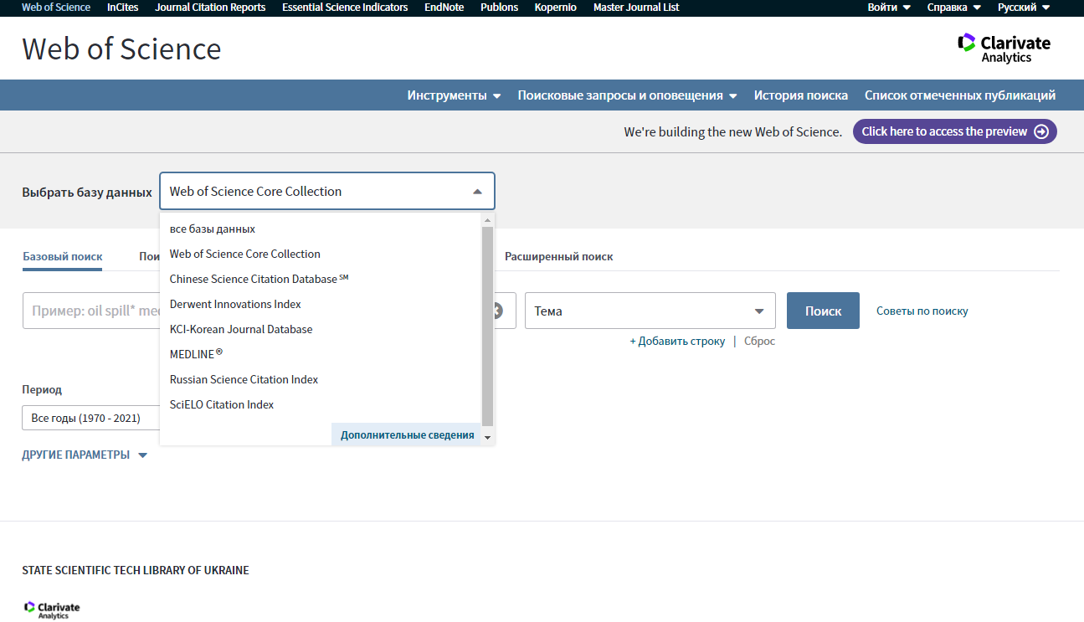
WEB OF SCIENCE
Платформа складається з кількох баз даних
У головній – Web of Science Core Collection
Cкладається з понад 33 000 журналів і понад 4500 сайтів. Стовідсотково індексуються автори, місце виконання роботи, цитування.
Глибина архіву досягає 1900 року.

Slide 8
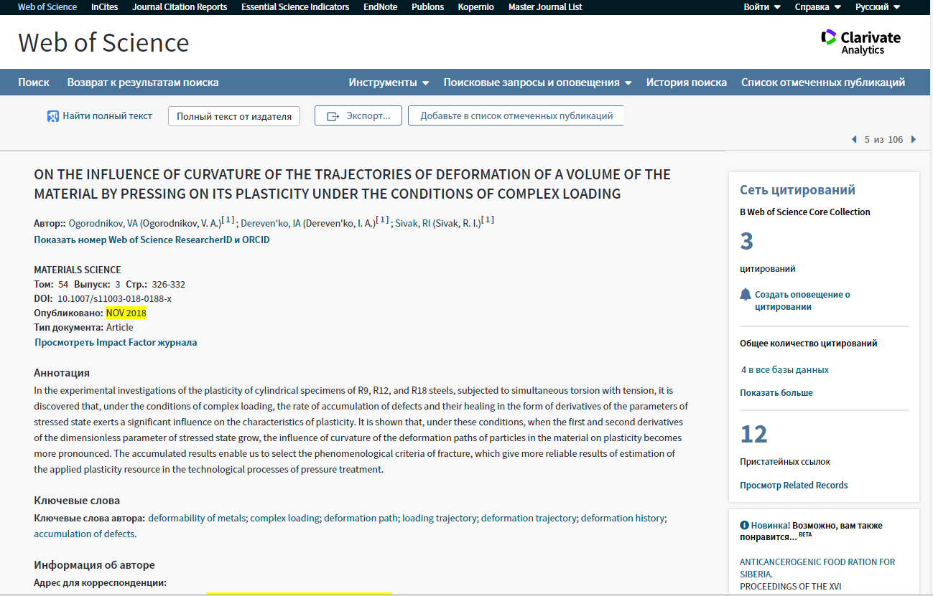
WEB OF SCIENCE
Інформація про матеріали, які цитують статтю
Інформація про публікацію
Інформація про матеріали, на які посилається автор

Slide 9
WOS CC
ІНДЕКСИ ЦИТУВАННЯ
Science Citation Index Expanded (природничі та технічні науки)
Охоплює 8 300 головних журналів зі 150 наукових дисциплін
Social Sciences Citation Index (суспільні науки)
Охоплює 3200 журналів і містить 8.5 млн записів
  Arts & Humanities Citation Index (A&HCI, мистецтво та гуманітарні науки)
Охоплює 1843 наукових видання і містить понад 4.5 млн записів
  Emerging Sources Citation Index (індекс цитування нових джерел, «Інкубатор – видання в випробувальним терміном»)
  Охоплює понад 6500 рецензованих журналів, в яких більше 30% публікацій належать до гуманітарних дисциплін
Conference Proceedings Citation Index- Science (1990 – по теперішній час)
  Conference Proceedings Citation Index- Social Science & Humanities (1990 – по теперішній час)
Book Citation Index– Science (2005 – по теперішній час)
  Book Citation Index– Social Sciences & Humanities (2005 – по теперішній час)

Slide 10
ГУМАНІТАРНІ ІНДЕКСИ ЦИТУВАННЯ
Arts & Humanities Citation Index (A&HCI, мистецтво та гуманітарні науки)
Охоплює 1843 наукових видання і містить понад 4.5 млн записів .
Головна особливість A&HCI – перелік доступних доповнень (музичні записи, зображення, фільми, відеоролики, поезія і проза). Глибина архіву до 1975 року. У складі 28 категорій досліджень
Emerging Sources Citation Index (індекс цитування нових джерел, «Інкубатор – видання в випробувальним терміном»)
Охоплює понад 6500 рецензованих журналів, в яких більше 30% публікацій належать до гуманітарних дисциплін. Цей індекс можна назвати «тимчасовим притулком» журналів та іншого матеріалу, оскільки його елементи знаходяться на етапі авторизації. Глибина архіву до 2005 року
Conference Proceedings Citation Index- Social Science & Humanities (1990 – по теперішній час)
Book Citation Index– Social Sciences & Humanities (2005 – по теперішній час)

Slide 11
Категорії Arts and Humanities Citation Index WoS CC
археологія
архітектура
філософія
театр
мистецтво
класика
культурологія
фольклор
гуманітарні науки (мультидисциплінарні)
історія та філософія науки
історія
мови і лінгвістика
релігієзнавство
мови і лінгвістика
середньовічне і ренесансне дослідження
національна література різних країн
літературний огляд
музика
вивчення Азії
поезія
танці
фільми-радіо-телебачення

Slide 12
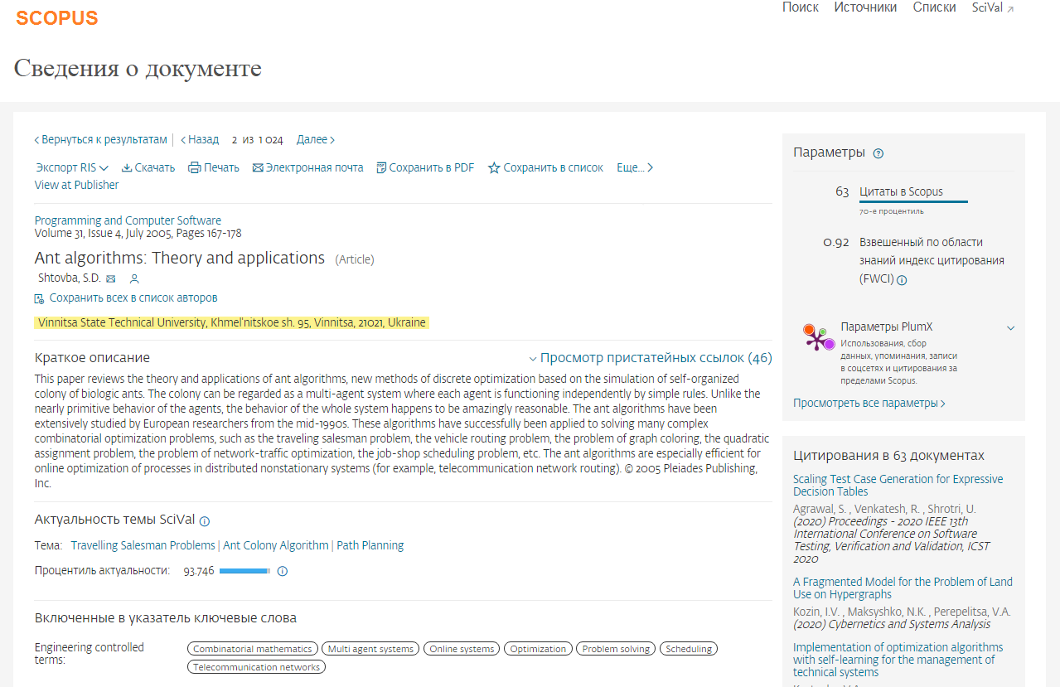
SCOPUS
Інформація про публікацію
Інформація про матеріали, на які посилається автор
Інформація про матеріали, які цитують статтю
Налічує понад 27 мільйонів статей і 51 000 наукових видань.
Ресурси дозволяють зручно і оперативно відстежувати цитованість досліджень, опублікованих в наукових журналах

Slide 13
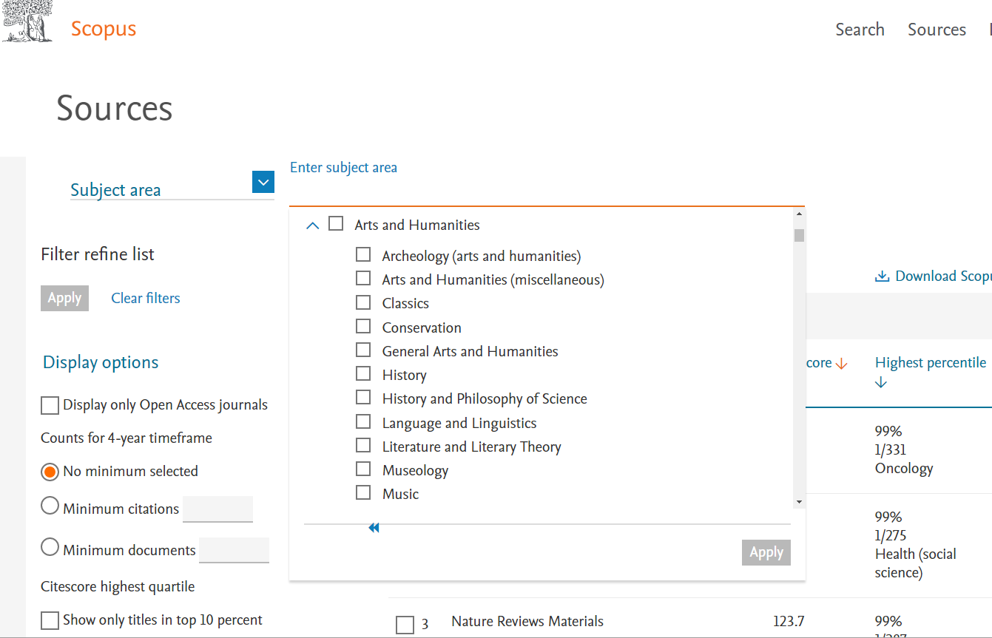
галузь науки
категорія

Slide 14
Галузь знань / категорії SCOPUS
  Мистецтво і гуманітарні науки
  (14, зокрема археологія (мистецтво та гуманітарні науки), мистецтво та гуманітарні науки (інше), загальні мистецтвознавчі та гуманітарні науки, історія, історія та філософія науки, мова та мовознавство, література та літературна теорія, філософія, релігієзнавство тощо)
  Суспільні науки
  (21, зокрема археологія, культурологічні дослідження, лінгвістика і мова, політична наука тощо)

Slide 15
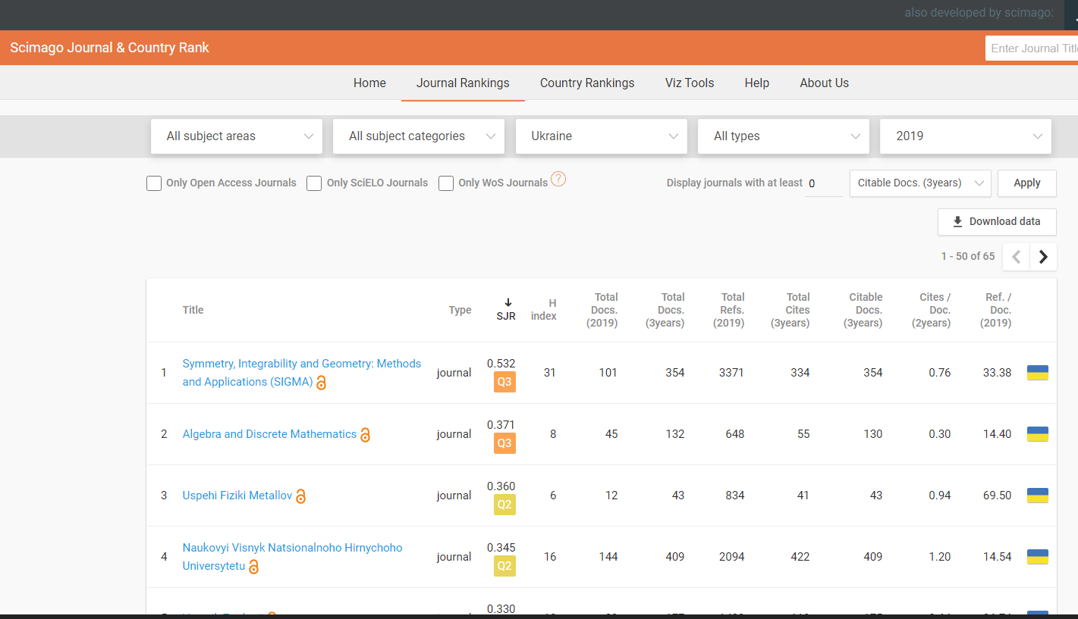
Scientific Journal Rankings (SJR)
Рейтинг наукових журналів
галузь науки
категорія
регіон або країна

Slide 16
Наукометричні показники
застосовуються для оцінювання наукової діяльності
Якісні оцінки
Кількісні оцінки
Висновки експертів
Індекс цитування (Sciense Citation index – SCI)
Індекс Гірша (Хірша) (h-індекс)
      Імпакт-фактор наукового журналу

Slide 17
Кількісні оцінки
Індекс цитування (Sciense Citation index – SCI)
кількість посилань на публікації вченого у реферованих наукових періодичних виданнях і може з певною мірою достовірності висвітлювати «значущість» праць окремого вченого і результативність та ефективність діяльності науково-освітньої організації в цілому, де наявні вчені з високим індексом цитування.
Український індекс наукового цитування (http://uincit.uran.ua/)
це система наукометричного моніторингу суб’єктів наукової діяльності України. Дозволяє переглянути показники публікаційної активності вчених, наукових установ України, дізнатися показники цитованості та ключові наукометричні показники

Slide 18
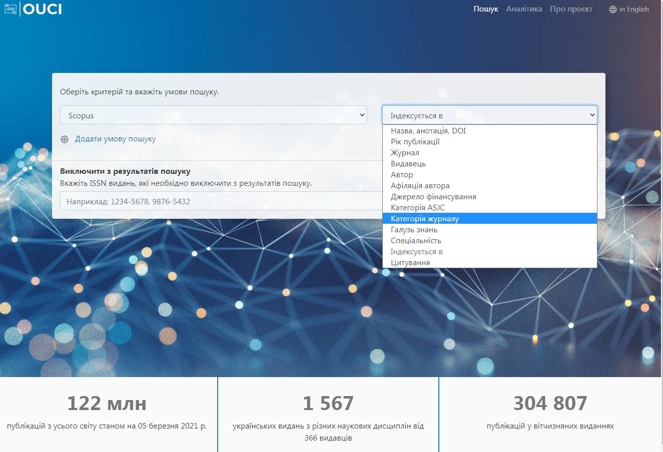
Open Ukrainian Citation Index
Пошукова система та база даних наукових цитувань, які надходять від усіх видань, що підтримують Initiative for Open Citations.
https://ouci.dntb.gov.ua/

Slide 19
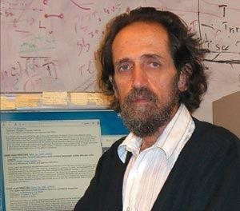
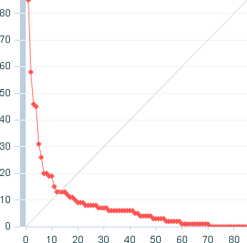

Індекс Гірша (h-index) J. E. Hirsch
2005
11
індекс ученого, який опублікував N
статей, дорівнює h, якщо:
  h його статей одержали не менше h цитувань
  решта N–h його статей - не більше h цитувань
h-index
№ статті | Кількість цитувань
1 | 100
2 | 56
3 | 34
4 | 27
5 | 34
6 | 10
7 ≤ | 9
8 | 7
9 | 3
10 | 1
11 | 1
12 | 0
Кількість цитувань
Можна розрахувати для Вченого
Групи вчених Журналу
Наукової установи
Країни
Всього, що має статті та цитування
Кіл-ть статей
Величина залежить від бази даних
за якою розраховується

Slide 20





Impact Factor:
кількість цитувань у 2020
статей опублікованих в 2018-2019
^{IF}2020 ⁼
кількість статей у 2018 и 2019
2018
2019
2020

Slide 21
категорії Journal Citation Reports
історія (95 видань)
історія і філософія (107 видань)
історія суспільних наук (34 видання)
культурологічні дослідження (41 видання)
лінгвістика (184 видання)
політологія (176 видань)
соціологія (148 видань)

Slide 22
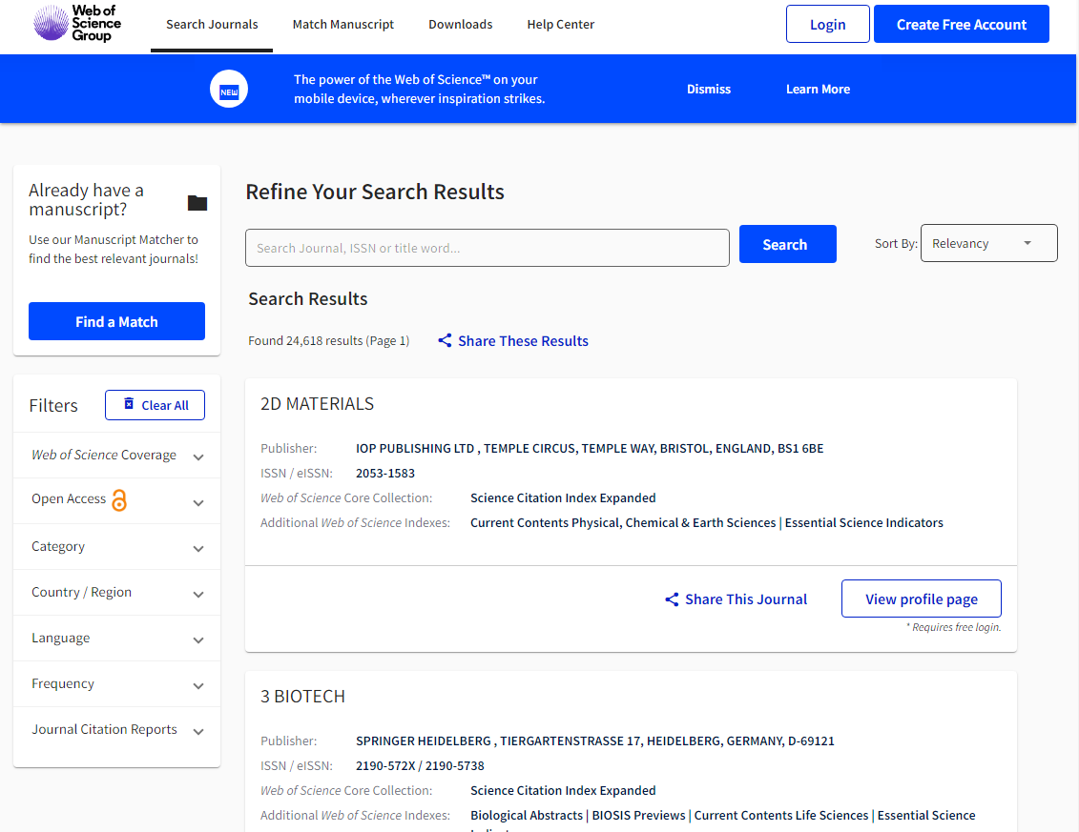
Master Journal List
безкоштовний інструмент, який дозволяє користувачам шукати всі назви журналів Web of Science.

Slide 23





Квартилі журналів
17
I
Квартиль –
ранг наукового журналу, що залежить від його цитування в рамках певної категорії
II
III
IV
Виділяють чотири квартилі :
Найвищий ─ Q1, найнижчий ─ Q4
Фізиків і ліриків “поміряти” лише квартилями

Slide 24

Бізнес моделі журналів
Традиційна модель
Відкритий доступ
Автори подають статтю Рецензія – прийом статті Платять читач (бібліотеки)
Автори подають статтю,
Рецензія – прийом статті – оплата авторами Читачі – безкоштовний доступ
Гібридна
Автори подають статтю
Рецензія – прийом статті
Автори вирішують як буде розповсюджуватися стаття
традиційна модель – безкоштовно, якщо відкритий доступ - оплачують
ХИЖАЦЬКА (її не має бути!!! Остерігайтеся!!)
(«утром деньги – вечером стулья»
ми все друкуємо або без рецензії або з тією що ви надішлете)

Slide 25
Критерії якісного журналу
наявність рецензування; міжнародний склад редколегії
наявність анотації англійською мовою та інших необхідних даних для аналізу цитування (назви статті, прізвища авторів латиницею, афіляції, ключових слів)
регулярний вихід видання
наявність References зі смисловим англомовним перекладом назви статей і транслітерацією латиницею решти
заява про дотримання етичних норм

Slide 26
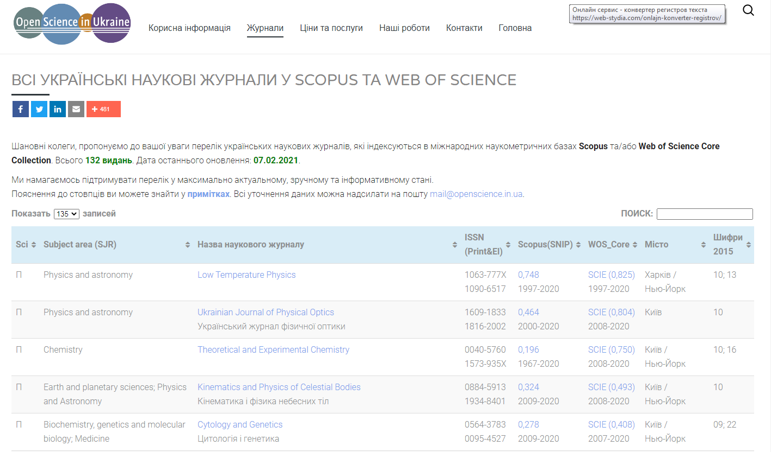
Open Science in Ukraine

Slide 27
Дякую за увагу!
Л. А. Криштафович
Гол. бібліограф НТБ ВНТУ

